Slide 1
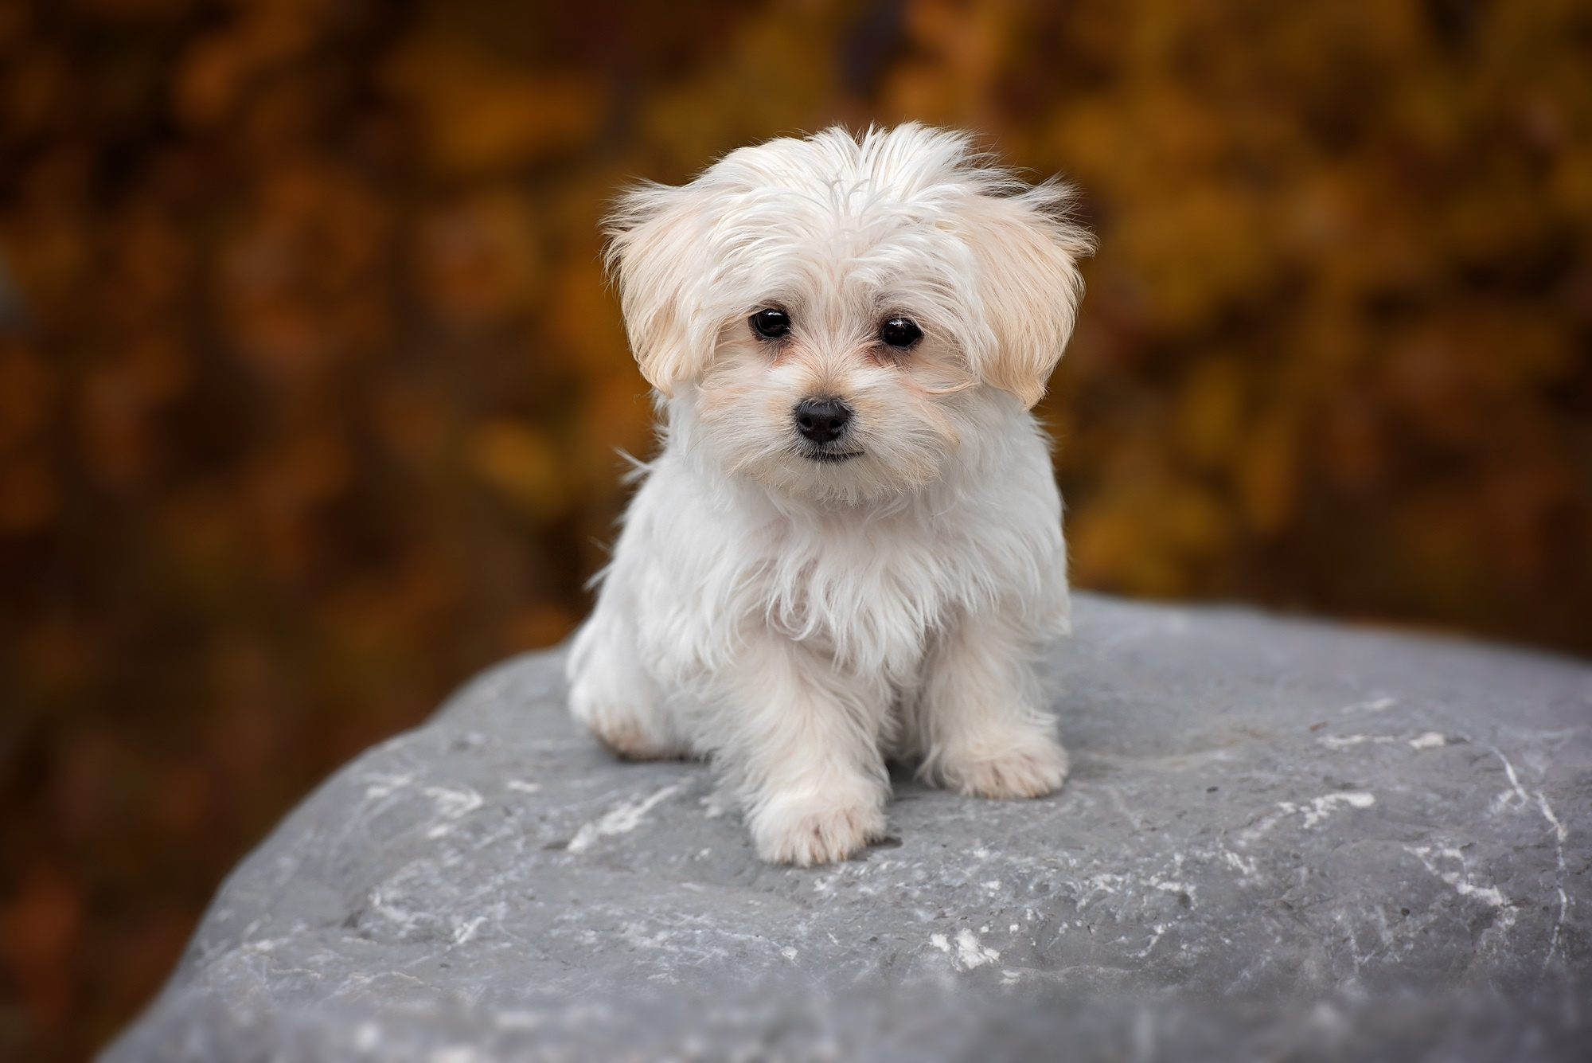

특화 서울 2반 A209 이고구든
PetPal
김태범 김봉균 김승배
송영주 송준석 연정흠

Slide 2

목차
목차
01
기획 배경
03
설계
02
서비스 소개
04
팀원 소개

Slide 3
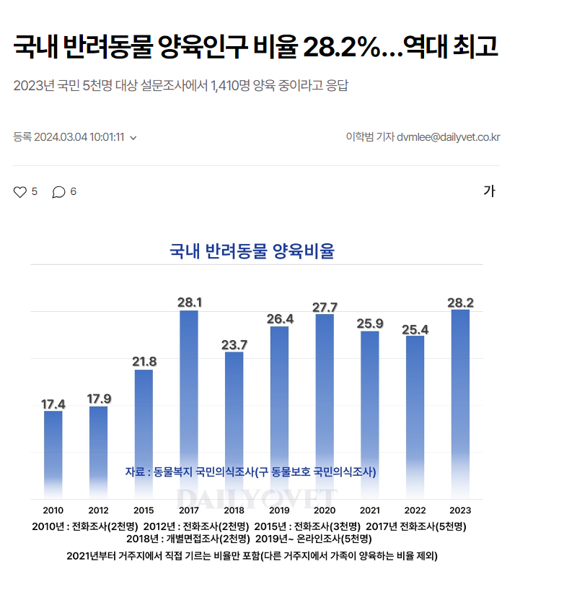
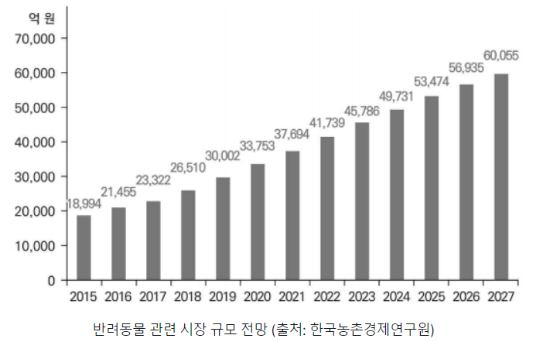
기획 배경
반려동물 관련 시장
- 시장 현황
국내 반려동물 양육인구 비율
28.2%... 역대 최고
반려인구 1,500만 시대 ...
AI 등에 업고 급성장하는 펫케어 시장

Slide 4
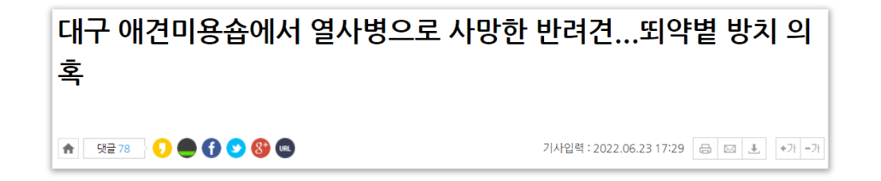
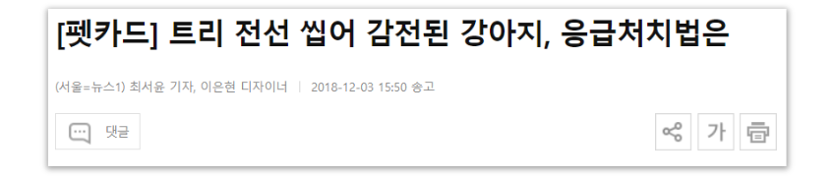
기획 배경
반려동물 관련 시장
- 이슈
출처: 한국애견신문
출처: 뉴스1

Slide 5

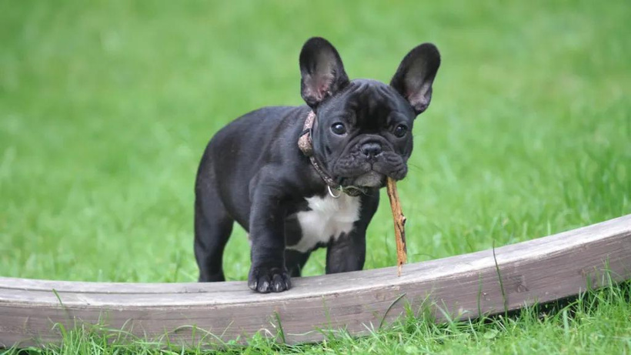
기획 배경
페르소나
- 페르소나
더위에 취약한 강아지의 견주
최근 잦은 출장
주위에 맡길 만한 지인이나 시설이 마땅치 않음
실내 사고에 대한 걱정

Slide 6

서비스 소개
반려동물 홈케어 서비스
사용자가 집을 비웠을 때, 반려 동물에게 발생할 수 있는 안전 사고 예방/대응 서비스
PETPAL

Slide 7
서비스 소개
- 기능 소개
반려동물 케어
홈 케어
AI을 활용한 반려동물 인식 및 트래킹
방범 기능
위험 요소 처리
IoT 가전 스케줄링
반려동물을 위한 환경 조성

Slide 8
서비스 소개
- 기능 소개
홈 케어
반려동물 케어
AI을 활용한 반려동물 인식 및 트래킹
방범 기능
위험 요소 처리
IoT 가전 스케줄링
반려동물을 위한 환경 조성

Slide 9
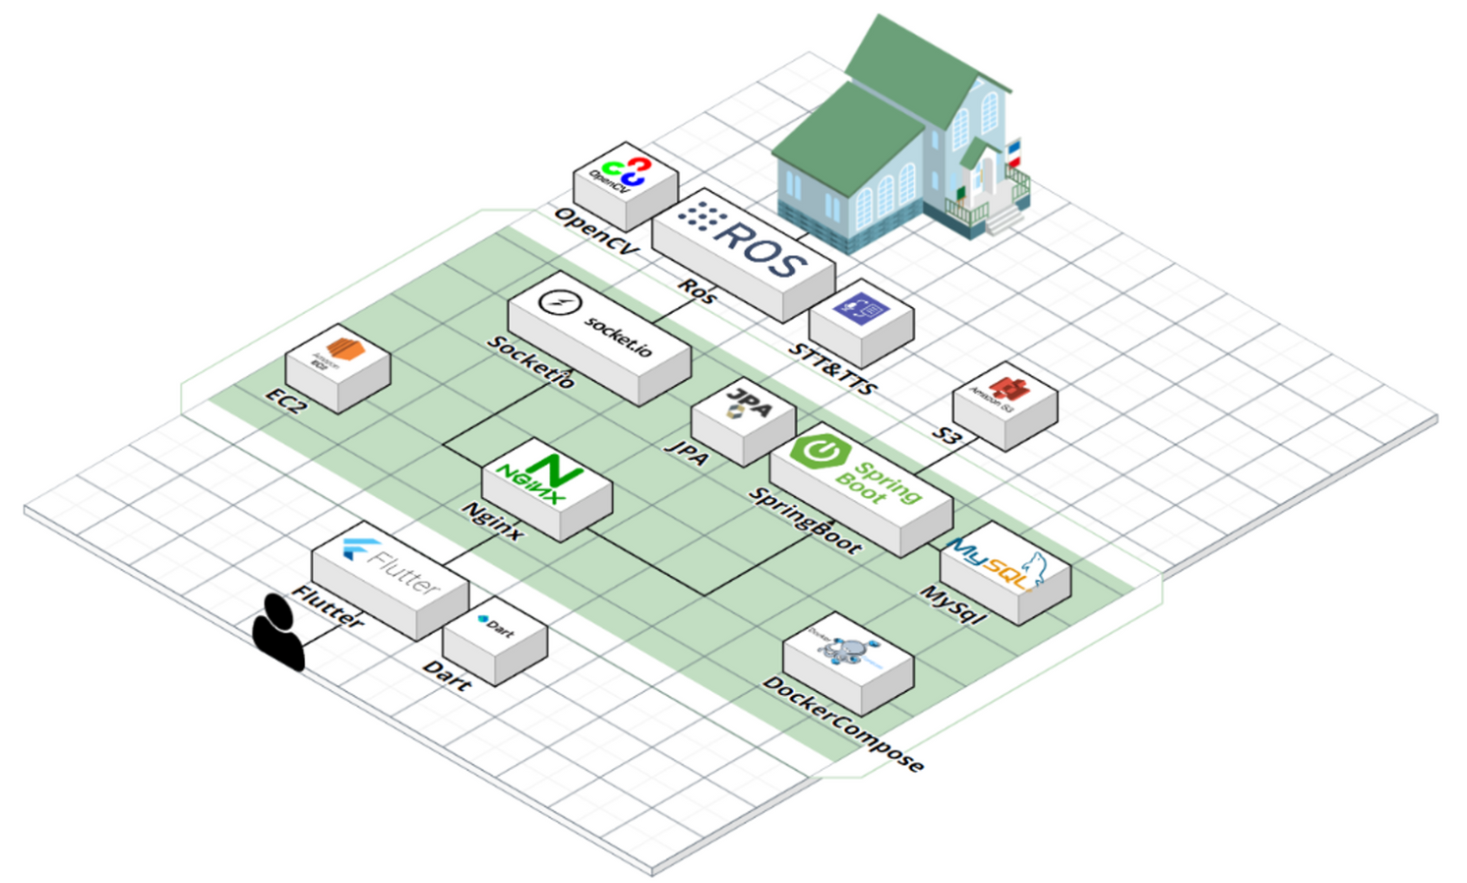
설계
- 시스템 아키텍쳐

Slide 10
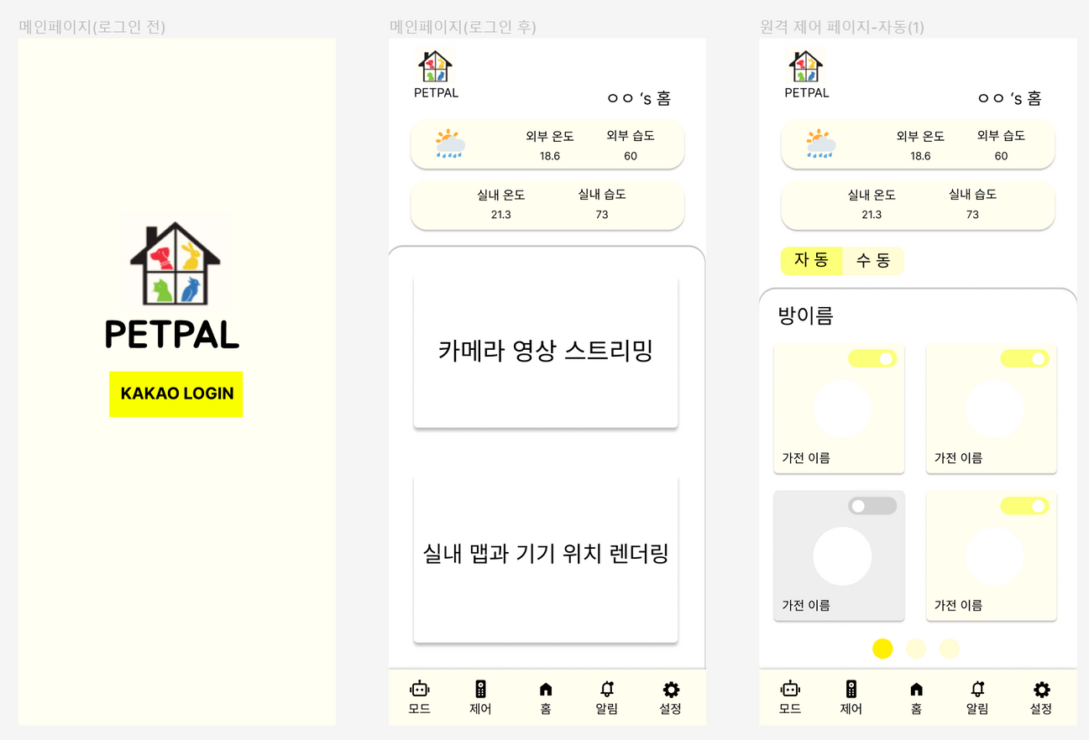
설계
- FIGMA

Slide 11
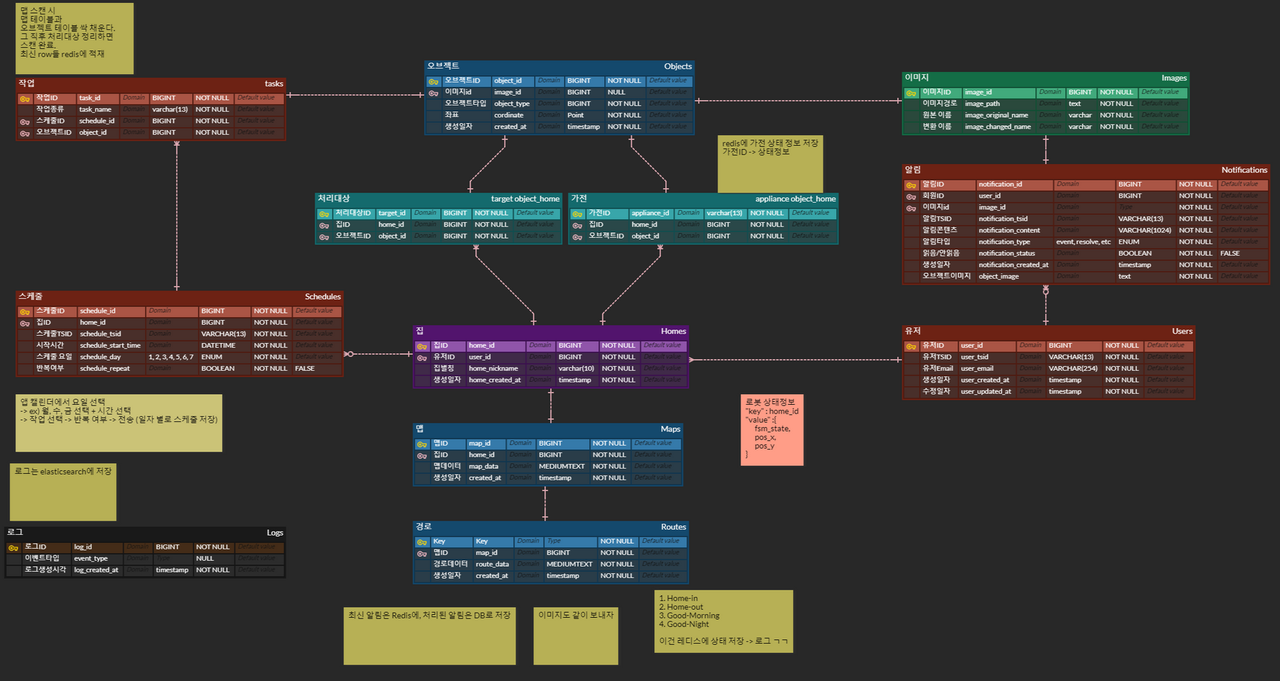
설계
- ERD

Slide 12


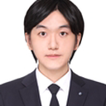
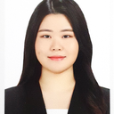

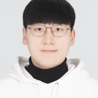
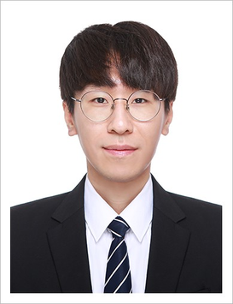
팀 구성 및 역할
FE - 송준석
FE - 송준석
BE - 연정흠
EM - 송영주
BE - 김봉균
EM - 김태범
EM - 김승배

Slide 13
감사합니다!

